Slide 1

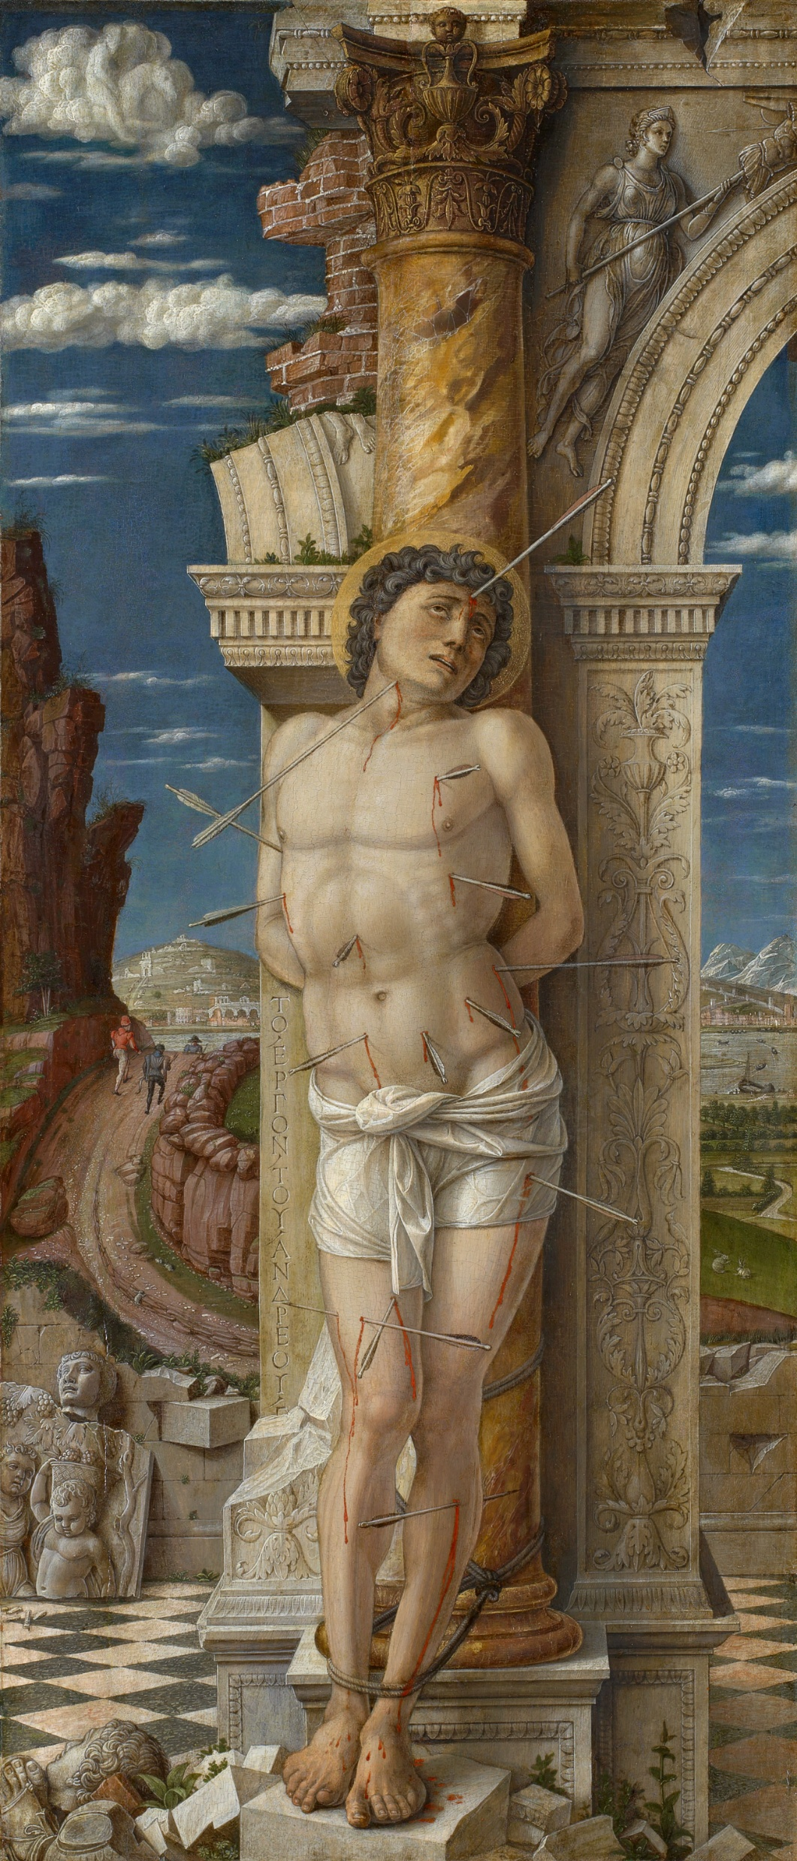
Saint Sébastien
Andrea Mantegna
Camille QUINTIN
TD02
Andrea Mantegna, Saint Sébastien, 1456-1459, tempera sur toile, Vienne, Kunsthistorisches Museum

Slide 2
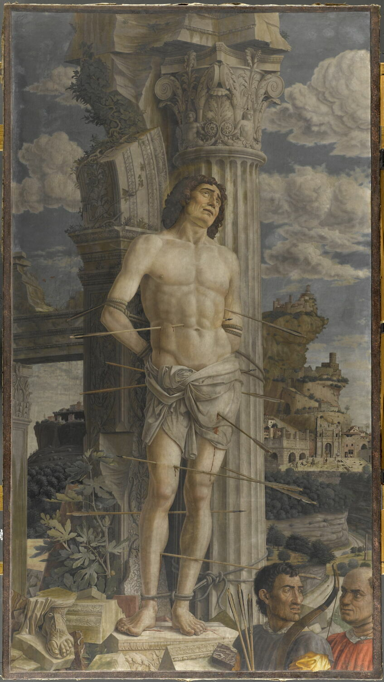
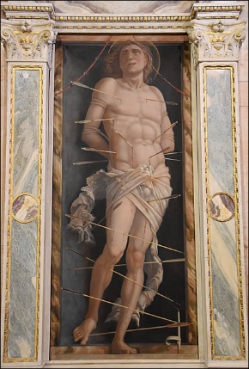
Introduction
Andrea Mantegna, Saint Sébastien, 1456-1459, tempera sur toile, Vienne, Kunsthistorisches Museum
Andrea Mantegna, Saint Sébastien, 1475 -1500, tempera sur toile, Paris, Musée du Louvre
Andrea Mantegna, Saint Sébastien, ca.1490, Venise, Ca’ d’Oro

Slide 3
Dans quelle mesure la représentation d’un saint paléochrétien permet-elle à Andrea Mantegna d’allier la recherche de l’idéal antique et la transmission d’un message chrétien ?
Saint Sébastien, un saint paléochrétien
01
Un paysage, 2 époques
02
Un message chrétien
03

Slide 4
I. Saint Sébastien, un saint paléochrétien
A) Qui est saint Sébastien ?
Andrea Mantegna, Saint Sébastien, 1456-1459, tempera sur toile, Vienne, Kunsthistorisches Museum

Slide 5
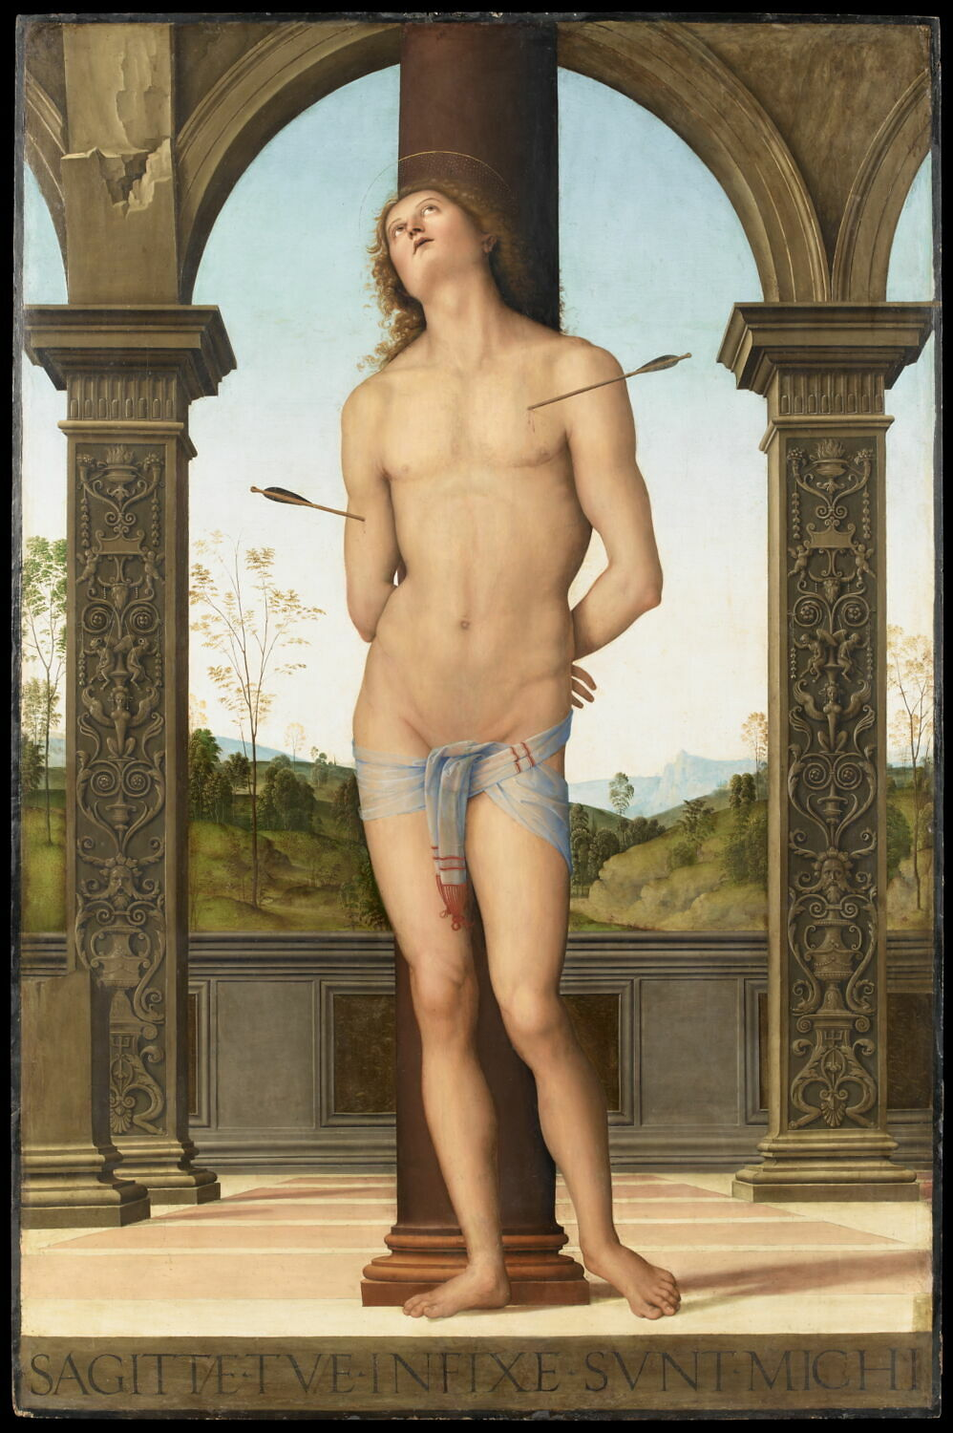
I. Saint Sébastien, un saint paléochrétien
B) Une iconographie traditionnelle
Andrea Mantegna, Saint Sébastien, 1456-1459, tempera sur toile, Vienne, Kunsthistorisches Museum
Andrea Mantegna, Saint Sébastien, 1475 - 1500, tempera sur toile, Paris, Musée du Louvre
Le Perugin, Saint Sébastien, 1475-1500, huile sur bois, Paris, Musée du Louvre

Slide 6
II. Un paysage, 2 époques
A) Premier plan : un espace antique
Humanisme = mouvement culturel qui fut à l’avant-garde de la Renaissance. Fondé sur l’aspiration à retrouver l’idéal antique. (BNF essentiels)
Antiquarianisme = méthodes d’érudition afin de restituer et d’interpréter les traces matérielles laissées par les Anciens
Exempla = modèles sur lesquels des élèves peuvent s’exercer

Slide 7
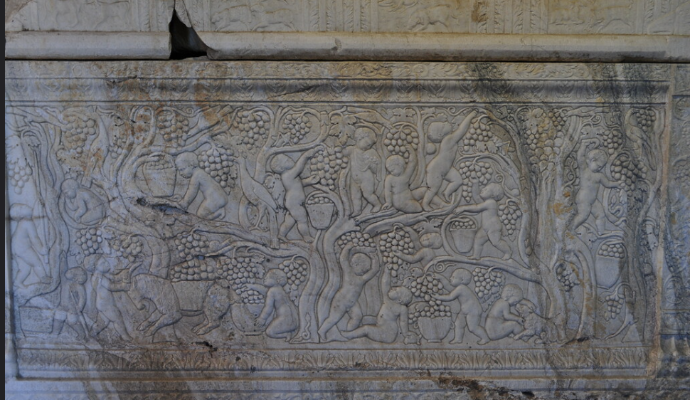
Sarcophage avec des amours vendangeurs, IIIe siècle, Zrinsko-Frankopanska, Split, Musée archéologique
Andrea Mantegna, Saint Sébastien, détails, 1456-1459, tempera sur toile, Vienne, Kunsthistorisches Museum
Andrea Mantegna, Saint Sébastien, 1456-1459, tempera sur toile, Vienne, Kunsthistorisches Museum

Slide 8
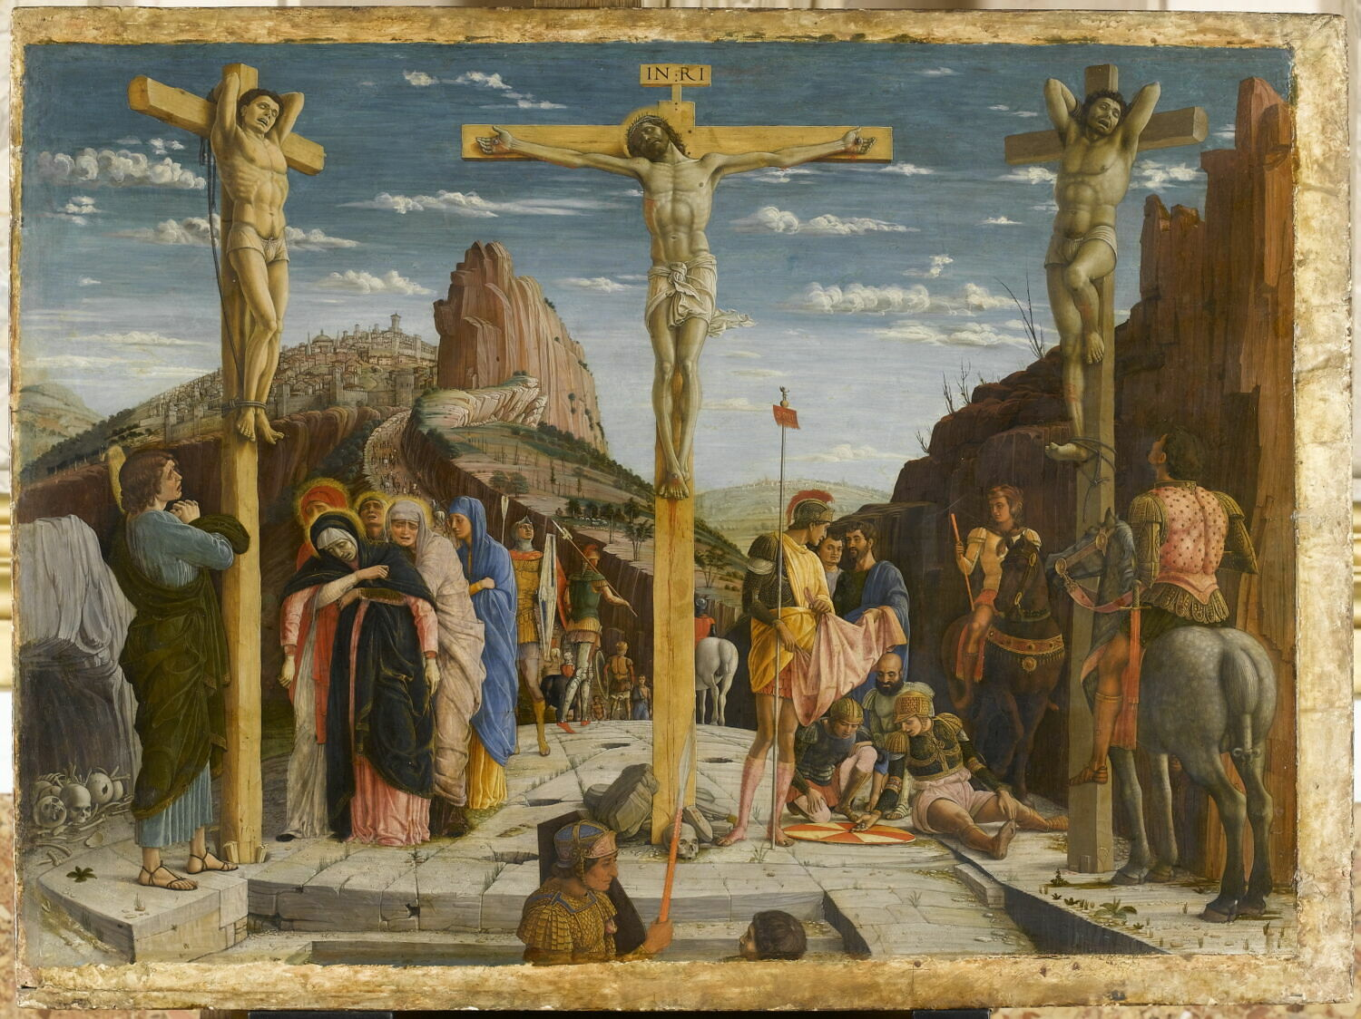
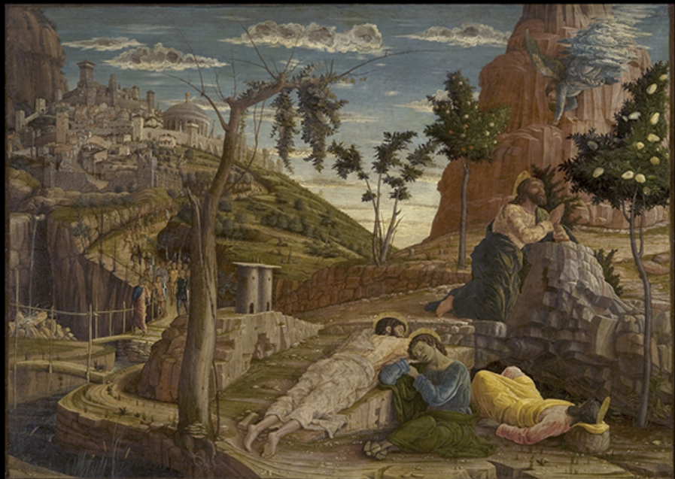
II. Un paysage, 2 époques
B) Un paysage moderne
Andrea Mantegna, Saint Sébastien, 1456-1459, tempera sur toile, Vienne, Kunsthistorisches Museum
Andrea Mantegna, La Crucifixion, 1456 -1459,
tempera sur bois, Paris, Musée du Louvre
Andrea Mategna, Prière au jardin des oliviers, 1459, huile sur bois, Tours, Musée des Beaux-Arts

Slide 9
III. Un message chrétien
A) La victoire du christianisme
Andrea Mantegna, Saint Sébastien, détails, 1456-1459, tempera sur toile, Vienne, Kunsthistorisches Museum
Andrea Mantegna, Saint Sébastien, 1456-1459, tempera sur toile,Vienne, Kunsthistorisches Museum

Slide 10
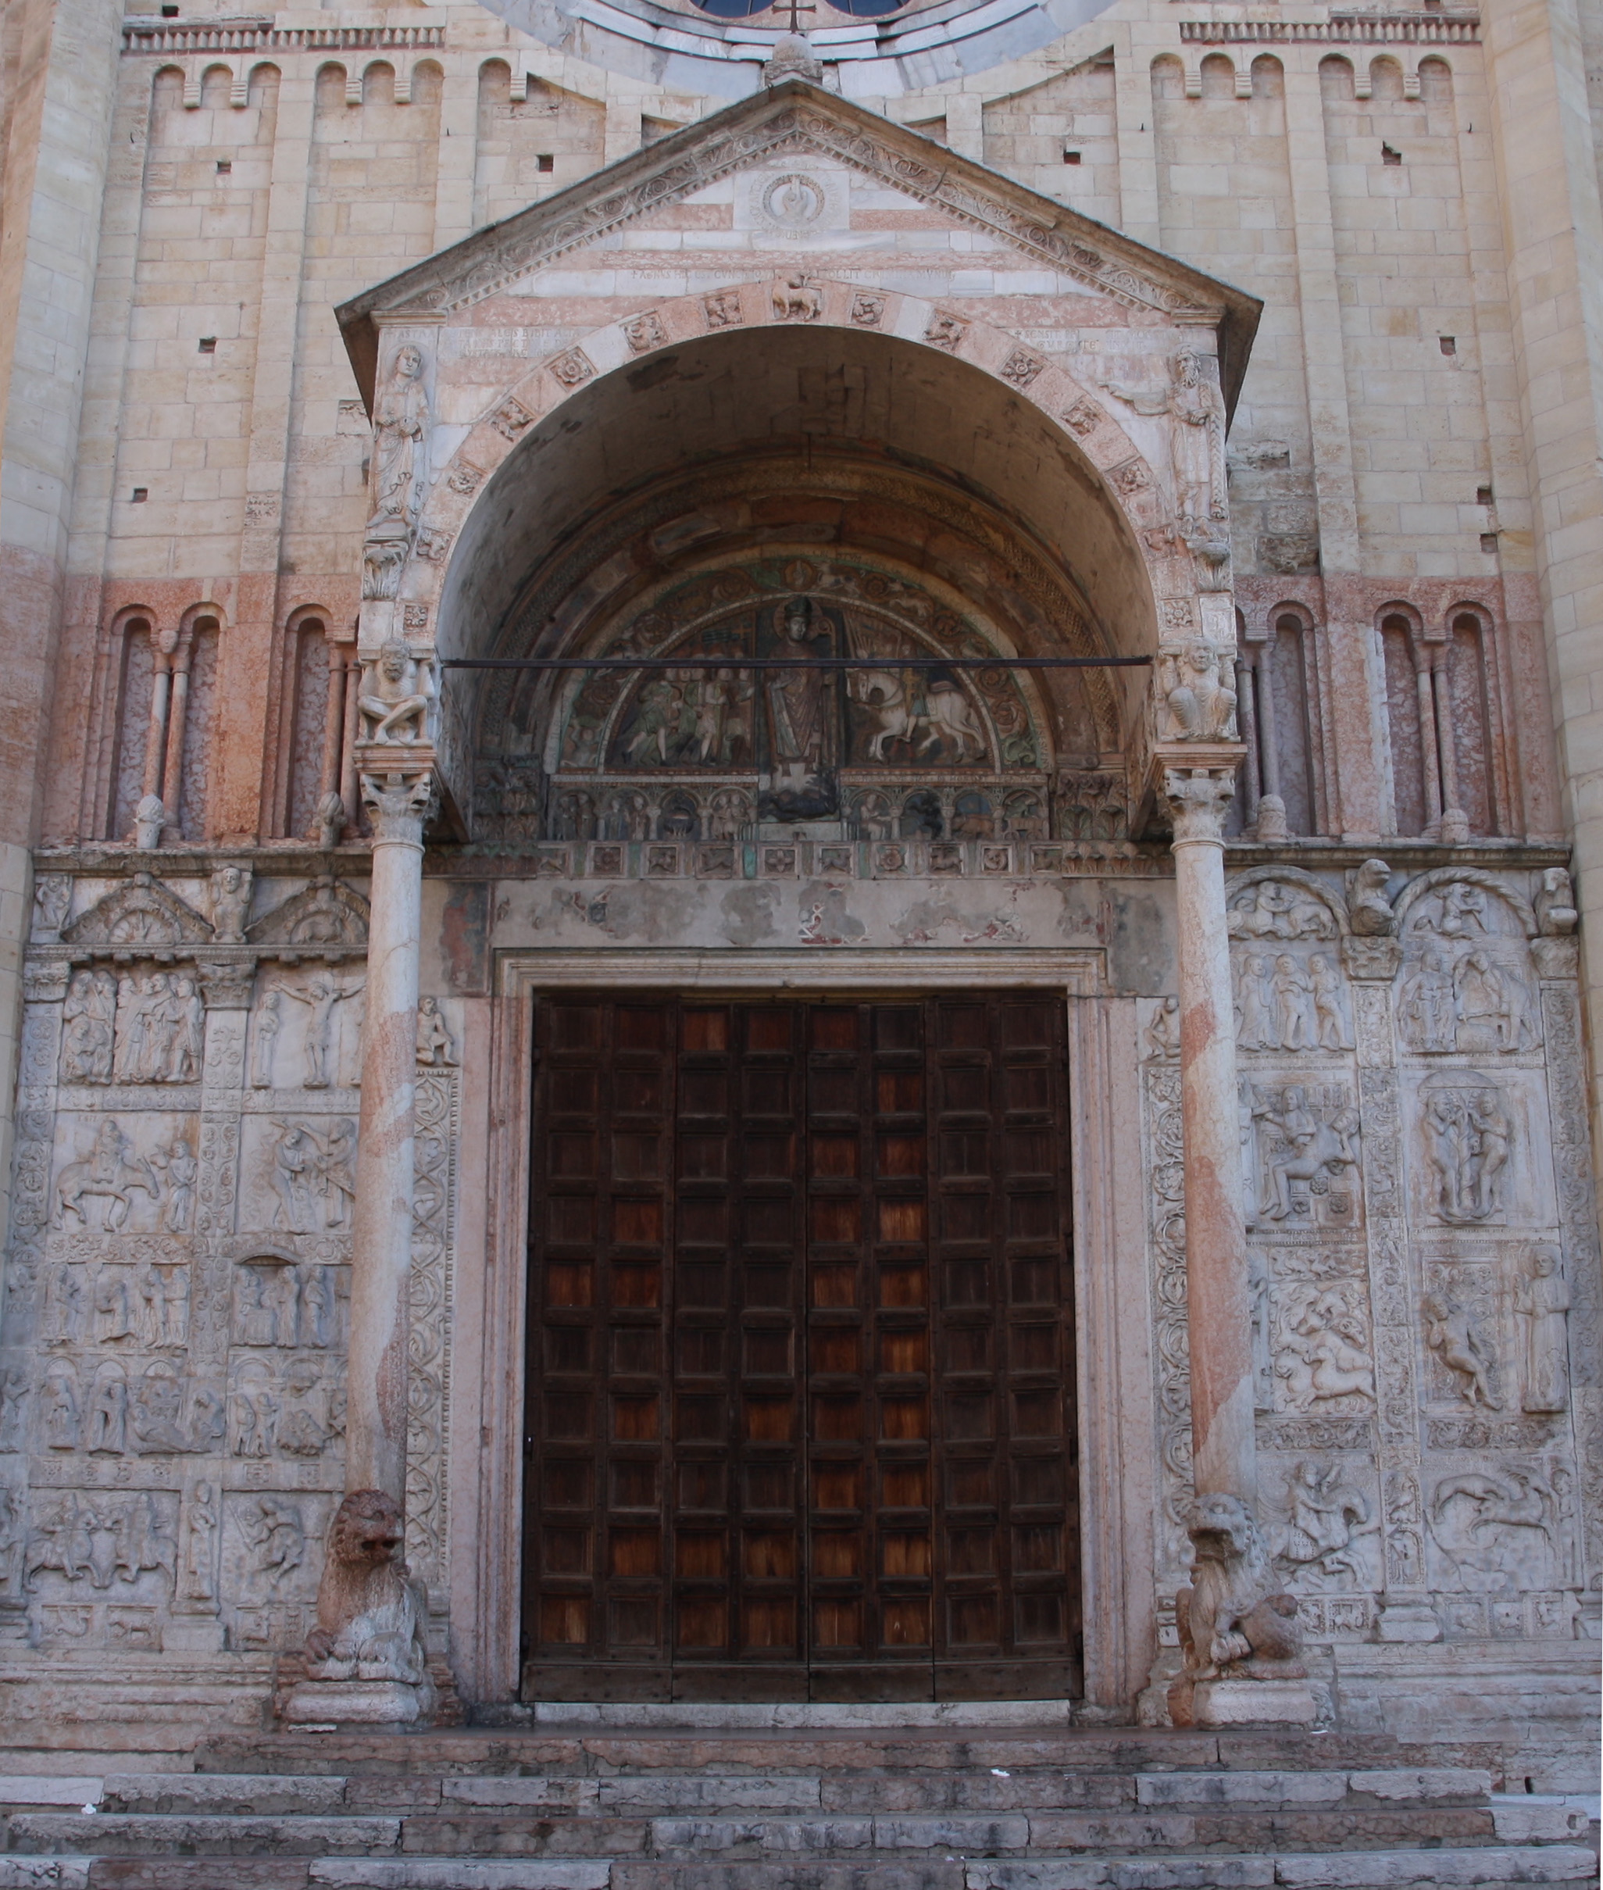

III. Un message chrétien
A) La victoire du christianisme
Façade de la basilique San Zeno, Vérone, Italie
Le roi Théodoric chassant, Façade de la basilique San Zeno, Vérone, Italie

Slide 11
III. Un message chrétien
A) La victoire du christianisme
Andrea Mantegna, Saint Sébastien, détails, 1456-1459, tempera sur toile, Vienne, Kunsthistorisches Museum

Slide 12
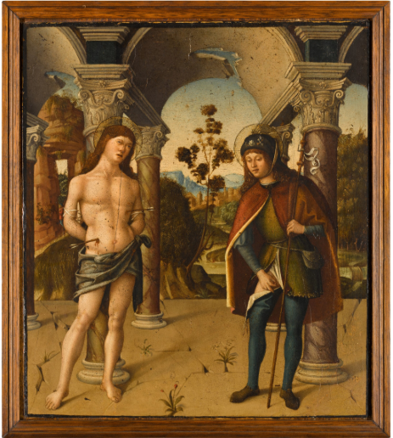
III. Un message chrétien
B) Convocation du saint
School of Romagna, Saint Sebastian and Saint Roch in a classical landscape, 2e moitié du XVe siècle, collection privée
Andrea Mantegna, Saint Sébastien, 1456-1459, tempera sur toile,Vienne, Kunsthistorisches Museum

Slide 13
Conclusion
Andrea Mantegna, Saint Sébastien, 1456-1459, tempera sur toile, Vienne, Kunsthistorisches Museum
Andrea Mantegna, Saint Sébastien, 1475 -1500, tempera sur toile, Paris, Musée du Louvre
Andrea Mantegna, Saint Sébastien, ca.1490, Venise, Ca’ d’Oro

Slide 14
Bibliographie
Sources primaires:
DE VORAGINE Jacques, La légende dorée, Paris, Éd. Classiques Garnier, coll. « Textes littéraires du Moyen âge », 4, 2010.
Vasari Giorgio, « Les vies des meilleurs peintres, sculpteurs et architectes. 2 », Reprod, Arles, Actes Sud, 2010.
Sources secondaires:
Bonnefoy Yves, Tout l’œuvre peint de Mantegna, Paris, Éd. Flammarion, coll. « Les Classiques de l’art », 1978
Calvano Teresa, Cieri Via Claudia, Ventura Leandro, Università degli studi di Roma « La Sapienza. », Centro studi Europa delle corti, et Associazione nazionale insegnanti di storia dell’arte (dir.), Mantegna e Roma: l’artista davanti all’antico, Roma, Éd. Bulzoni, coll. « Biblioteca del cinquecento / « Europa delle corti » Centro studi sulle società di antico regime », 148, 2010.
De Nicolò Salmazo Alberta, Ménégaux Odile et Lantieri Françoise, Andrea Mantegna, Paris, Éd. Citadelles & Mazenod, coll. « Les phares », 2003.
Lucco Mauro, et Galleria Civica di Palazzo Te (dir.), Mantegna a Mantova: 1460 - 1506 ; [Fruttiere, Palazzo Te, 16 settembre 2006 - 14 gennaio 2007], Ginevra, Skira, 2006.
Mignot Claude et Rabreau Daniel (dir.), Temps modernes: XVe-XVIIIe siècles, Paris, Éd. Flammarion, coll. « Histoire de l’art », 3, 2011.
Pastoureau Michel, Duchet-Suchaux Gaston et Garraut Marie, La Bible et les saints, Paris, Éd. Flammarion, coll. « Champs », 2021.

Slide 15
Webgraphie
Anonyme, « Hl. Sebastian », sur KHM.at, https://www.khm.at/en/artworks/hl-sebastian-1155, consulté le 25 septembre 2026
FOURNIÉ Éléonore, « MANTEGNA (exposition) », Webpage, sur Encyclopædia Universalis, 30 octobre 2009, https://www.universalis-edu.com/encyclopedie/mantegna, consulté le 30 septembre 2026
REVEST Clémence, « Aux origines de l’archéologie : l’antiquarianisme », sur BnF Essentiels, https://essentiels.bnf.fr/fr/histoire/temps-modernes/79ef3adc-83de-4ffc-95d0-c88644f0c05e-renaissance-et-humanisme-en-italie-14e-16e-siecles/article/4771c4c9-2387-4465-9573-f69e3b491ab6-origines-archeologie-antiquarianisme, consulté le 30 septembre 2026.
REVEST Clémence, « Qu’est-ce que l’humanisme ? », sur BnF Essentiels, https://essentiels.bnf.fr/fr/histoire/temps-modernes/79ef3adc-83de-4ffc-95d0-c88644f0c05e-renaissance-et-humanisme-en-italie-14e-16e-siecles/article/f3a061ee-6369-4de1-b9b8-7174acabac1f-qu-est-ce-que-humanisme, consulté le 30 septembre 2026.
ZAMPETTI Pietro, « ANDREA MANTEGNA (1431-1506) », Webpage, sur Encyclopædia Universalis, 19 janvier 1999, https://www.universalis-edu.com/encyclopedie/andrea-mantegna, consulté le 30 septembre 2026

